Slide 1
프로젝트 가이드라인
JSP 프로젝트

Slide 2
학습 내용 :
(10/22 현재 577 / 856 시간)
JAVA : 기본문법, 객체지향기술, Collection, JDBC, File 외
JAVA 프로젝트 :
DBMS: 기본 DDL, DML, 함수, join, subquery, view
JSP: Servlet, JSP 태그, 자바빈, JDBC, MVC Model2
Web (HTML, CSS) : 주요 element, style property, RWD
Web (JavaScript) : 기본문법, 이벤트핸들링, 폼, DOM. AJAX JSON, XML
JSP 웹 어플리케이션 프로젝트 :

Slide 3
JSP 남은 진도
기타 진도
AJAX : JSON, XML response
File Upload / Download
SPA
GitHub 협업
DB 정규화

Slide 4
기획시 유념할 사항.
서버-클라이언트간 인터페이스 구축
페이지의 흐름이 안정적으로 돌아가기 (신뢰성 있는 웹서비스)
웹 페이지의 흐름을 확실히 이해하고 자유자재로 다룰수 있는 것을 보여주고,
목록, 읽기, 생성, 저장, 삭제, 수정 등의 모든 싸이클이 구현될수 있도록 인터페이스를 개발하고 구현한다

Slide 5
기획에 반영할 기능 (필수)
클라이언트, 웹서버 간의 주고 받는 웹 어플리케이션 형태
관계형 데이터 베이스 사용
CRUD 사이클이 구현되게 하기 ex) 가령 ‘게시판’의 경우 작성, 읽기, 수정, 삭제 기능이 다 구현되게 하기
JSP, MVC model2 로 구현하기
회원/비회원 운영시스템. (로그인, 회원가입 등 구현)
JSTL, EL 적극 활용
파일 업로딩 및 파일 다루기
jQuery 사용
AJAX 구현
JSON, XML 데이터 주고 받기.
다양한 API 사용

Slide 6
기획에 반영할 기능 (옵션)
관리자 페이지 구현(옵션)
안드로이드 앱 - 서버 연동
반응형 웹

Slide 7
세팅 관련
프로젝트 셋업시 수업시간에 사용하는 Workspace, 프로젝트, DB 계정, 서버는 절대 사용하지 마세요
반드시 별도의 ‘WORKSPACE’ 를 생성해서 작업하기
DB 계정도 별도의 계정 (별도의 DB:mysql 의 경우) 사용
수업시간 사용한 서버와는 별도의 서버를 세팅하여 운영하세요
ex) C:\tomcat 이하에 폴더생성. 팀명을 사용한 폴더 생성
팀원간 이클립스에 서버 세팅시, ‘경로’, ‘버젼’, ‘서버이름’ 일치 시키기
코드내의 ‘경로는 상대경로를 사용하며 직접적으로 절대경로나 서버 포트 번호 명시 안되도록 하기.
GitHub 사용한 버젼 컨트롤

Slide 8
공정
기획단계 (약 1주) | 아이디어 산출 → 페이지 기획 (페이지 흐름도/스토리보드, 페이지 상세 설명) → DB 설계 → 제작 스케쥴 및 분담 계획 → 기획서 작성 (다음 ‘제작단계’로 넘어가기 전에 강사와 컨펌 해야 합니다)
제작단계 (약 1.5 주) | ‘비즈니스 로직’ 완성 (페이지 흐름) 과 ‘기능 구현’에 최우선. 기본 스타일링 및 디자인, 프론트엔드 동작 완성 필요한 데이터 수집및 가공 테스트및 검증
보완,마무리단계 (0.5주 ) | 디버깅및 기획 보완 스타일 보완 사용자 편의성 보완 발표, 포트폴리오 제출용 문서 작성 : 발표 리허설, 연습
[제작문서]
요구사항 정의서
페이지 흐름도
페이지 구성도
스토리보드
ERD 및 테이블 스키마
인터페이스 설계
[제작문서]
인터페이스 설계
[제작문서]
기획개요,
페이지 흐름도,
ERD,
기술사양
동영상 (혹은 호스팅)
위에 명시된 날짜는 반드시 정확히 지킬 필요는 없습니다. 진행상황과 관련해서는 강사와 공유되어야 함

Slide 9
일 | 월 | 화 | 수 | 목 | 금 | 토
 |  |  |  | 10/22 | 10/23 | 24
25 | 26 | 27 | 28 | 29 | 30 | 31
11/1 | 2 | 3 | 4 | 5 | 6 | 7
8 | 9 | 10 | 11 | 12 | 13 | 14
15 | 16 세팅 | 17 발표
기획, DB 설계
페이지
스토리보드
ERD
테이블명세서
기획, DB 설계
제작
제작
제작
마무리

Slide 10
페이지 흐름도 / 스토리보드 (예, 참고)
플로우 차트
기획자는 화면설계 로 말한다
스토리보드 작성 예
페이지 구성, 페이지 상세 구성 예 및 ppt 파일

Slide 11
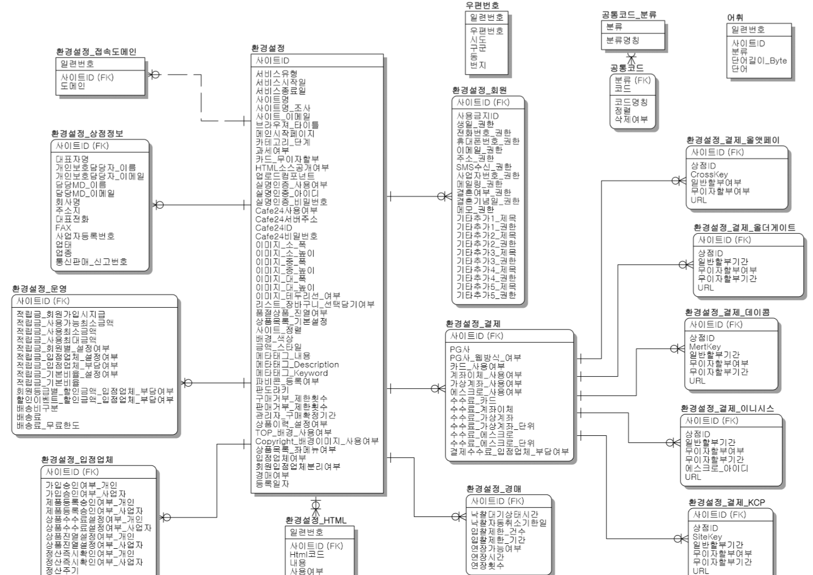
데이터 베이스 설계 예 (ERD)
논리적 구조
어플리케이션 동작에 필요한 테이블 구성

Slide 12
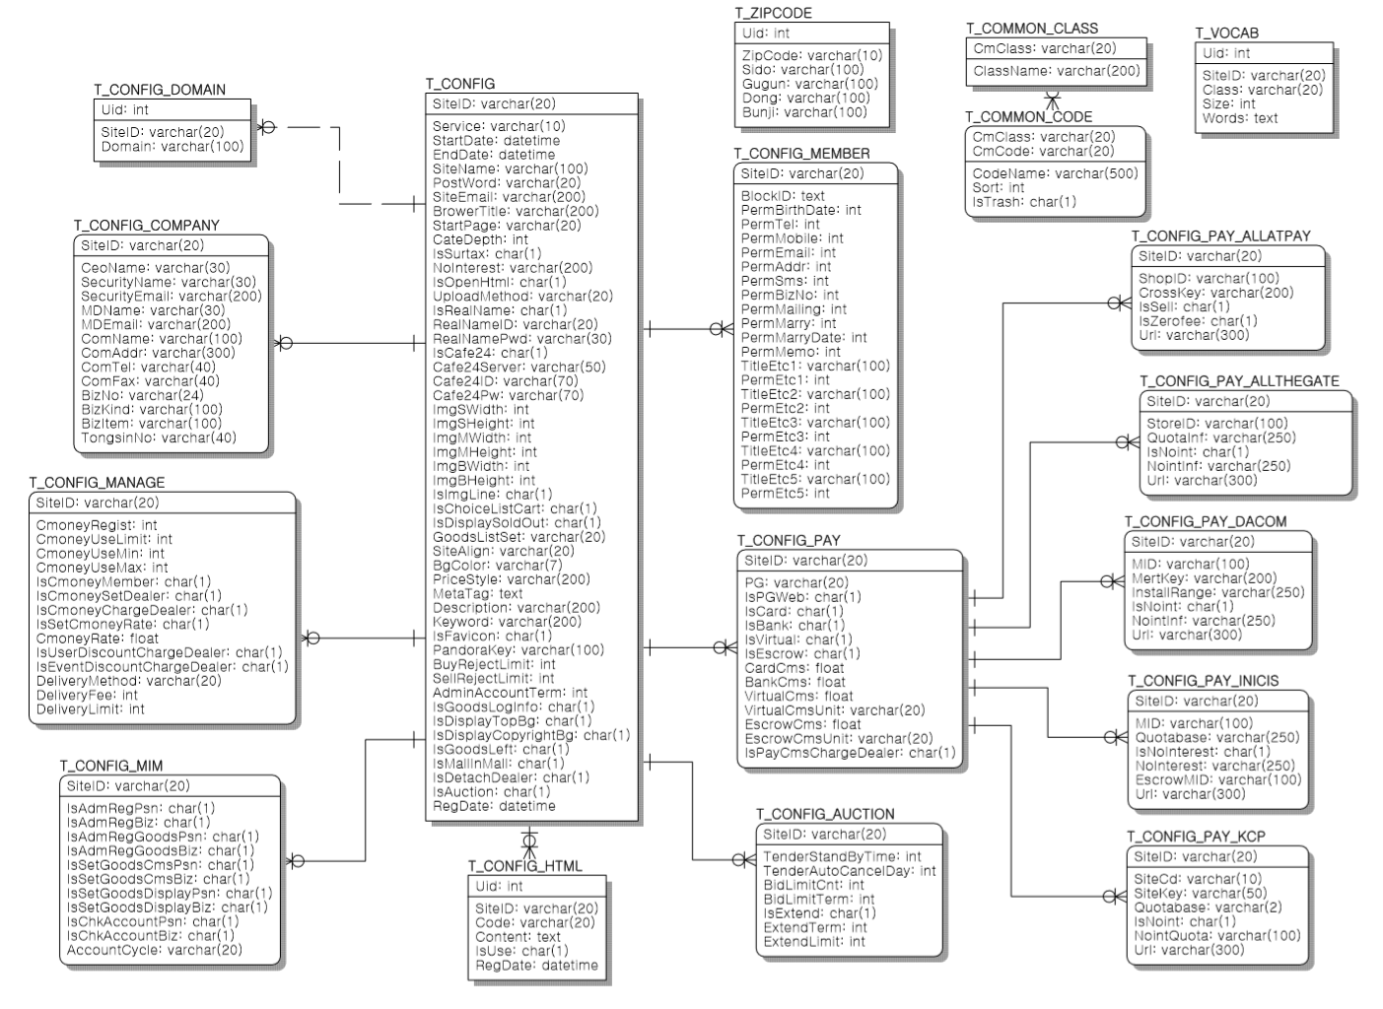
데이터 베이스 설계 예 (ERD)
물리적 구조: 위 논리구조를 구현하기 위한 물리적 구조 (실제 테이블, 필드)

Slide 13
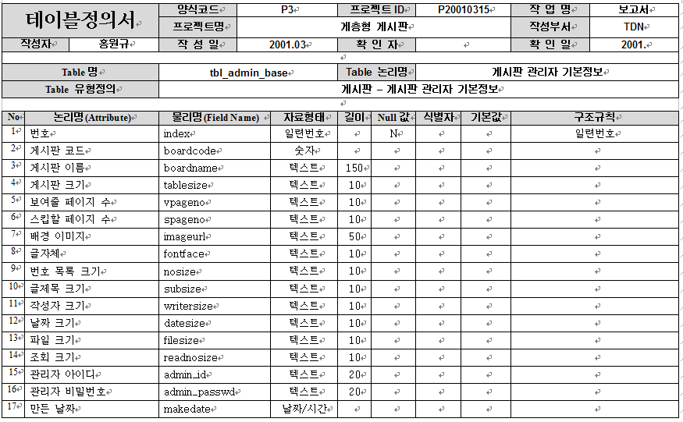
데이터 베이스 설계 예
(테이블 스키마)
각 테이블별 이름, 필드명, 타입, 제약사항등 명시

Slide 14
‘프로젝트’ 기획시 추천 스펙
페이지 수 : (사용자 + 관리자) 페이지 12 ~ 30 개
DB 테이블 수 : 5~10 개 (물리적 테이블)
메인 CRUD 사이클 3개+ ( ex: 도서예약 사이트 → 회원, 도서, 예약)

Slide 15
프로젝트에 ERD, DDL, 문서 포함시키세요
프로젝트 폴더에서
/ERD 폴더 만들고 er diragram 및 DDL 을 넣어주세요
/DOC 폴더 만들고 프로젝트 기획문서, 최종 ppt 문서등을 넣어주세요

Slide 16
팀편성
롱탐노씨 | 심심한데 공부하조 | COSAT
홍성혁 | 안정민 | 김지민
김현준 | 김연섭 | 이주혁
박성언 | 김연지 | 이호인
김휘진 | 김예솔 | 장정호
 |  | 김영재

Slide 17
역할분담 (예시)
A
B
C
D
아이디어 : 맛집 어플 : 맛집정보, 지도검색, 평점후기게시물, 회원제운영
스토리보드 : 각 화면 기능 및 구성, 레이아웃, 화면인터페이스, 어플 흐름도
구현시 필요 ‘동작’ 정의 : 위 기능과 동작을 구현하기 위해 어떠한 ‘동작’ 과 어떠한 객체 들이 필요한가?
데이터 설게 : 위 동작들을 구현할 데이터 모델 설계
기능별 제작 : 각각의 모듈들을 제작 하고 단위 기능별로 테스트
모듈 통합 및 테스트 : 각 모듈들을 통합하고,
문서화 및 발표 준비 :
필요 데이터 준비 :

Slide 18
역할분담 (예시)
A
B
C
D
아이디어 : 맛집 어플 : 맛집정보, 지도검색, 평점후기게시물, 회원제운영
스토리보드 : 각 화면 기능 및 구성, 레이아웃, 화면인터페이스, 어플 흐름도
컨트롤러에
취합될 내용이 된다
(interface)
맛집정보 기능
필요 ‘동작’
지도 기능
필요 ‘동작’
게시뭎, 평점
필요 ‘동작’
회원 운영
필요 ‘동작’
데이터 설게 : 위 동작들을 구현할 데이터 모델 설계
모델 설계
맛짐정보
기능 제작
지도
기능 제작
게시물, 평점
기능 제작
회원 운영
기능 제작
컨트롤러 구현 +
뷰 제작
모듈 통합 및 테스트 : 각 모듈들을 통합하고,
문서화 및 발표 준비 :
필요 샘플 데이터 준비 :

Slide 19
프론트 엔드 참조 모음..
HTML, CSS, JavaScript, jQuery, 필수
반응형웹 프레임웍 BootStrap4 도 추천
좋은 자료들 (프로젝트 할때도 참조하기 좋음)
HowTo : 모던 웹 요소 구현에 관한 다양한 예제
Icon : FontAwesome 외 https://icons8.com/ : 무료 아이콘!
색상배색 참조자료

Slide 20
프로젝트?
몰라서 못하는거 없습니다 안하면 모르는 겁니다
웹...생각보다 생각할게
많답니다
‘완성’ 을 맛볼때 비로서
프로그래머로 첫발을 떼는겁니다

Slide 21
디버깅!
구글링!
에러메세지!
D-04
request
URL 확인
11/13 현재
쿼리 테스트!
클린 !
2020/11/16 세팅
2020/11/17 발표

Slide 22
프로젝트 발표 영상 #1
첫번째 웹어플리케이션 작품들입니다. 각 20분 내외이며, 발표 영상 하단의 텍스트에 어떠한 내용들을 기술했는지도 눈여겨 보시기 바랍니다.

Slide 23
영상 링크
20대 https://www.youtube.com/watch?v=0ThD06fzFNk
5801 https://www.youtube.com/watch?v=KKn_jGpA08A
5Mengers https://www.youtube.com/watch?v=oMDau1TjElo
아상빈씨 https://www.youtube.com/watch?v=_oL9fSQ4hcU
Maxim https://www.youtube.com/watch?v=c5x5BAcvOAE
Team5 https://www.youtube.com/watch?v=jAuwcbxZ_68

Slide 24
프로젝트 발표 영상 #2
두번째 웹어플리케이션 작품들입니다. 각 20분 내외이며, 발표 영상 하단의 텍스트에 어떠한 내용들을 기술했는지도 눈여겨 보시기 바랍니다.

Slide 25
영상 링크
Hoxy 팀 https://youtu.be/hq-WDDuPS-E
Trip5 팀 https://youtu.be/0hho5a1RANY
MGRG 팀 https://youtu.be/RyE_w4qnFdg
Yes25 팀 https://youtu.be/DlhkyodF7ig

Slide 26
타 기관 프로젝트 발표 (참조)
비트캠프 학원 발표 영상들도 함 참조해보세요.
‘어떠한 아이템’ 을 ‘어떠한 구성’ 으로 ‘어떤 기술로 구현’ 했는가 궁금해 하며 보시기 바랍니다.

Slide 27
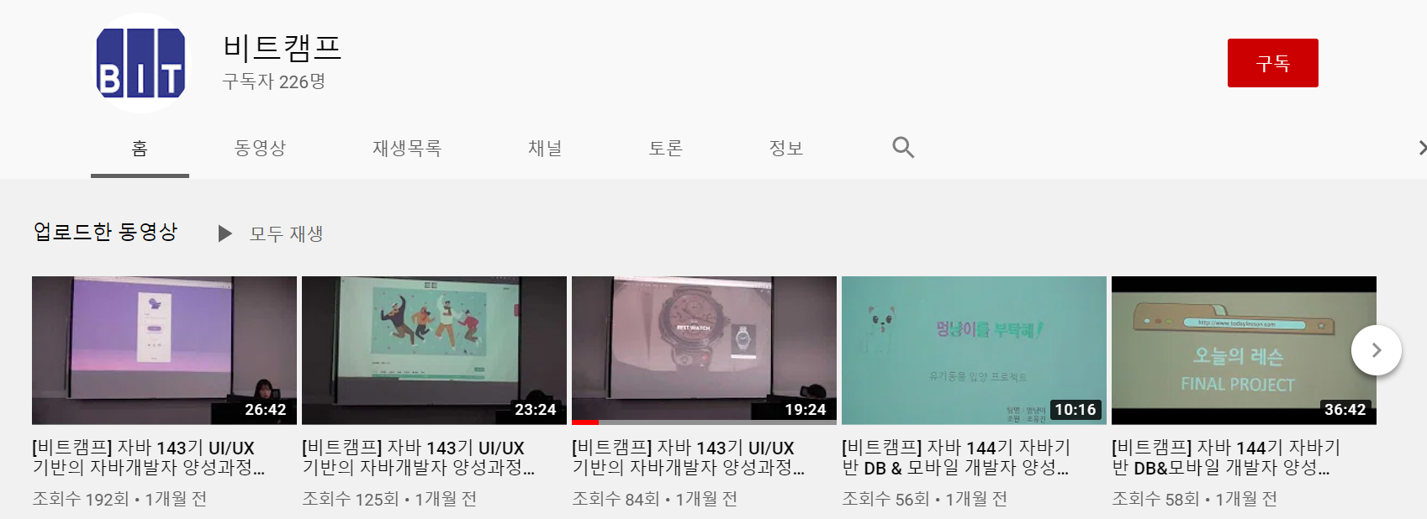
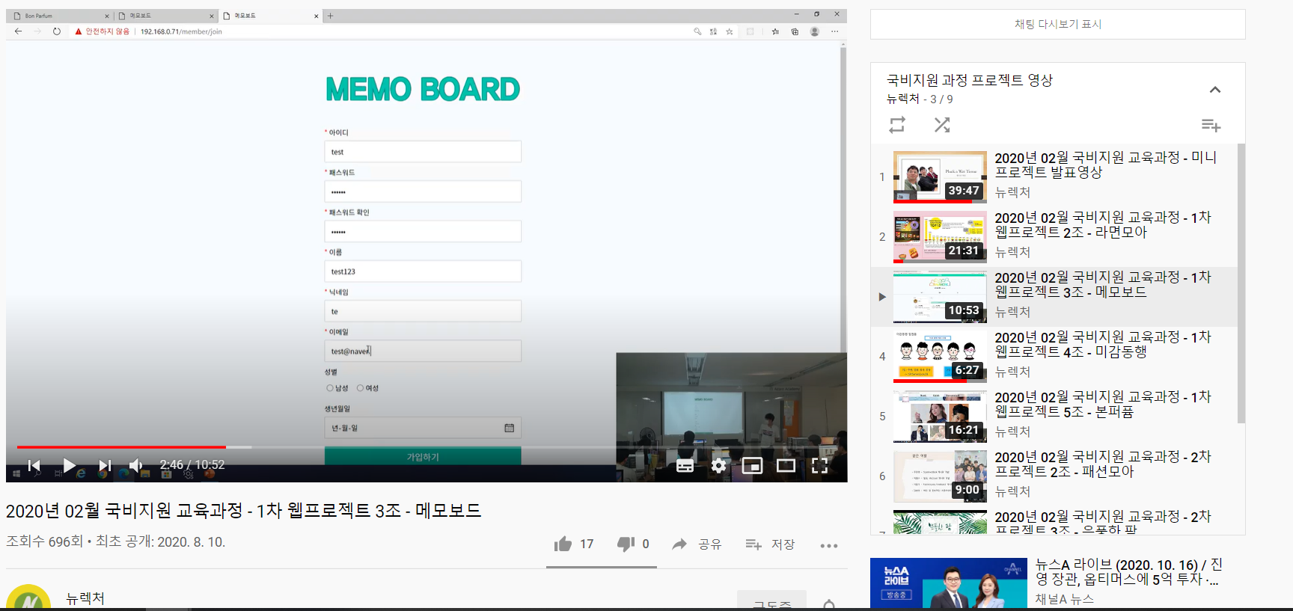
영상 링크
비트캠프 자바 고급과정 98기 프로젝트 발표 팀명: 알몸 프로젝트명: 알몸
비트캠프 자바 고급과정 99기 프로젝트 발표 팀명: 야근 프로젝트명: 나들이
비트캠프] JAVA 고급과정 104기 프로젝트 발표 / 팀명 : 숨쉬말코 / 프로젝트명: 코린이
비트캠프 자바 고급과정 99기 프로젝트 발표 팀명: 비트코린이 프로젝트명: TWIIO(The World Is In Ours)
[비트캠프] 자바 고급과정 93기 프로젝트 발표 / 팀명 : Fan Duck / 프로젝트 명 : Fan Duck
[비트캠프] JAVA 고급과정 84기 프로젝트 발표 / 팀명 : 두덕리 코딩단 / 프로젝트명: QReative
이 밖에도 수많은 기수들의 프로젝트 발표 영상들이 있으니까. 둘러보세요. [클릭]
중요한 벤치마킹이 될수 있습니다.
[클릭]

